Slide 1
When to use what?
Ways of communicating
Email
Teams Chat
Verbal/Meetings
Submitting new task
Submitting new project
Submitting feedback
Follow up on tasks
Follow up on projects
To clarify/define projects
Clarify topics/themes
In-depth review of the artwork

Slide 2
Personal Responsbility
Changing the way we work

Slide 3
Personal Responsibility
Task/Project Status
Finding Files
Links
New Tasks
Marketing Managers must inform their relevant Forum member of the current tasks/projects. We will only inform the relevant forum members when it is someone from outside marketing.
Translations
Submitting Feedback
Notes:
Creemos también que hay responsabilidades de ambas partes por cada tarea o trabajo, y en este caso, mostraré las responsabilidades para las personas de marketing, que vendrían siendo chequear el estatus de cada proyecto, se los mostraré en breve
Revisar las ubicaciones de las tareas
Mantener un sistema con InCopy
Preocuparse de las traducciones
Y no olvidar dar feedback

Slide 4
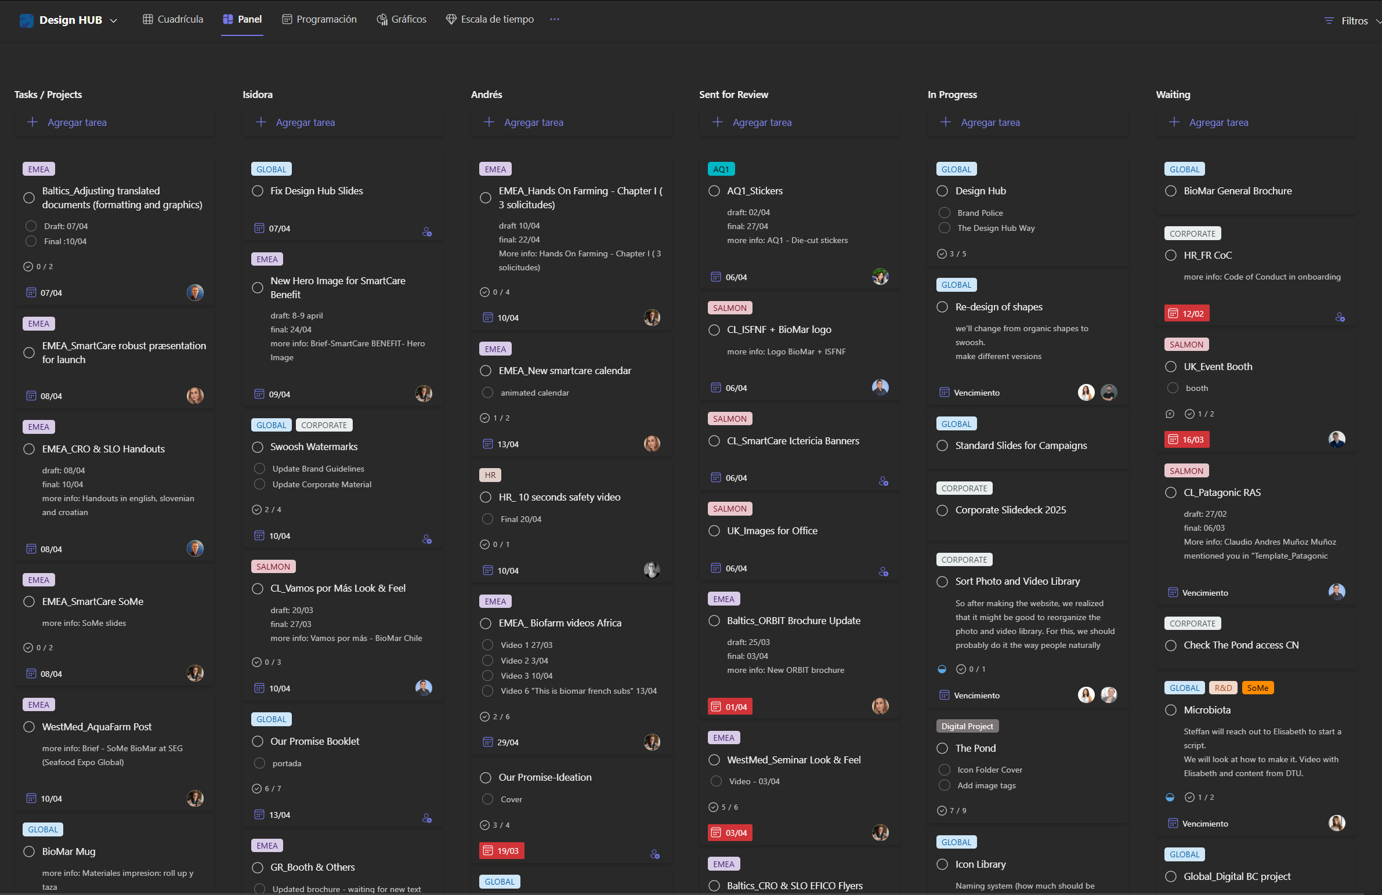

Slide 5
Brief Template

